Slide 1
ANALISIS DE DATOS
La revolución de los datos al alcance de todos

Slide 2
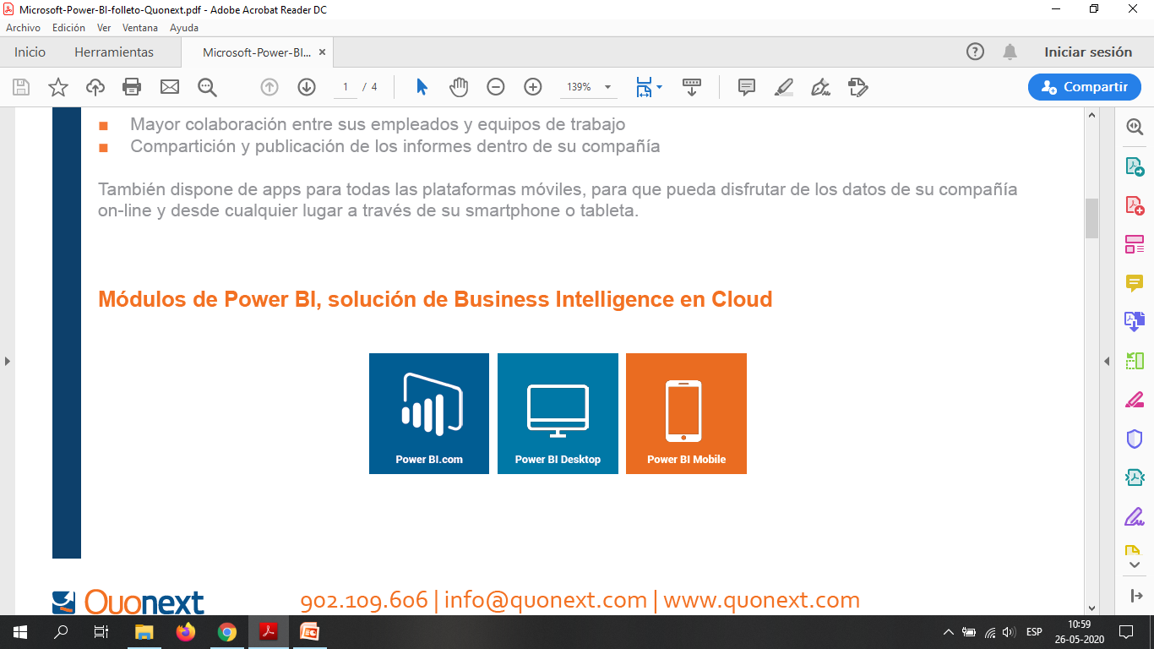
La revolución de los datos al alcance de todos
Microsoft Power BI: Introducción
Como podíamos comprobar en el Cuadro Mágico de Gardner, existen varias herramientas disponibles en el mercado para realizar BI. Sin embargo, en este curso nos enfocaremos en la herramienta que nos ofrece Microsoft, específicamente en Power BI Desktop.
Power BI es la solución más novedosa de Microsoft en el mundo del Business Intelligence, que va incorporando las otras tecnologías que van apareciendo, como es el caso de Cloud.
Power BI está disponible en tres módulos:
Se trata de un servicio en línea de Business Intelligence con el que puede rápidamente: Crear Paneles, Compartir Informes, Conectarse directamente a todos los datos.
Para crear informes y análisis sin ser un experto. Incluye las funcionalidades para conectar, dar forma y compartir perspectivas.
Aplicaciones de Power BI en Cloud, que le permiten disfrutar de una experiencia única en todas las plataformas y dispositivos, con
Windows, iOS y Android

Slide 3
La revolución de los datos al alcance de todos
Microsoft Power BI: ¿Qué es Power Bi Desktop?
Power BI Desktop es una aplicación gratuita que se puede instalar en el equipo local y que permite conectarse a los datos, transformarlos y visualizarlos.
Con Power BI Desktop, puede conectarse a varios orígenes de datos diferentes y combinarlos (lo que se suele denominar modelado) en un modelo de datos.
Este modelo de datos permite compilar objetos visuales y colecciones de objetos visuales que se pueden compartir como informes con otras personas dentro de la organización.
La mayoría de los usuarios que trabajan en proyectos de Inteligencia Empresarial o Inteligencia de Negocios, usan Power BI Desktop para crear informes y luego usan el servicio Power BI para compartir los informes con otros.
Los usos más comunes de Power BI Desktop son:
Conectar a datos
Transformar y limpiar datos para crear un modelo de datos
Crear objetos visuales como gráficos que proporcionan representaciones visuales de los datos
Crear informes que son colecciones de objetos visuales
Compartir informes con otros usuarios mediante el servicio BI

Slide 4
La revolución de los datos al alcance de todos
Microsoft Power BI Desktop: Descarga e Instalación
Tal como se ha señalado, Microsoft Power BI cuenta con una aplicación de escritorio que permite al usuario trabajar sobre copias locales de datos, que es lo que haremos en este curso.
Para descargar e instalar la aplicación de escritorio, siga los siguientes pasos:
Ingrese en su navegador el sitio web https://www.microsoft.com/es-cl/download/details.aspx?id=58494
Seleccione la opción Productos, que se encuentra en el menú superior y luego desde el menú desplegable seleccione Power BI Desktop
Se abrirá una nueva página desde donde debe seleccionar “Descarga gratuita”. Dependiendo de la configuración de su navegador, el navegador puede preguntar donde desea descargar (se recomienda dejarlo en el Escritorio de Windows), o descargará automáticamente en la carpeta de descargas de Windows que puede buscar con el Administrador de Archivos.
El archivo que se descarga es un ejecutable, por lo que deberá hacer doble clic para iniciar la instalación de Power BI Desktop y seguir las indicaciones que ahí se mencionan.

Slide 5
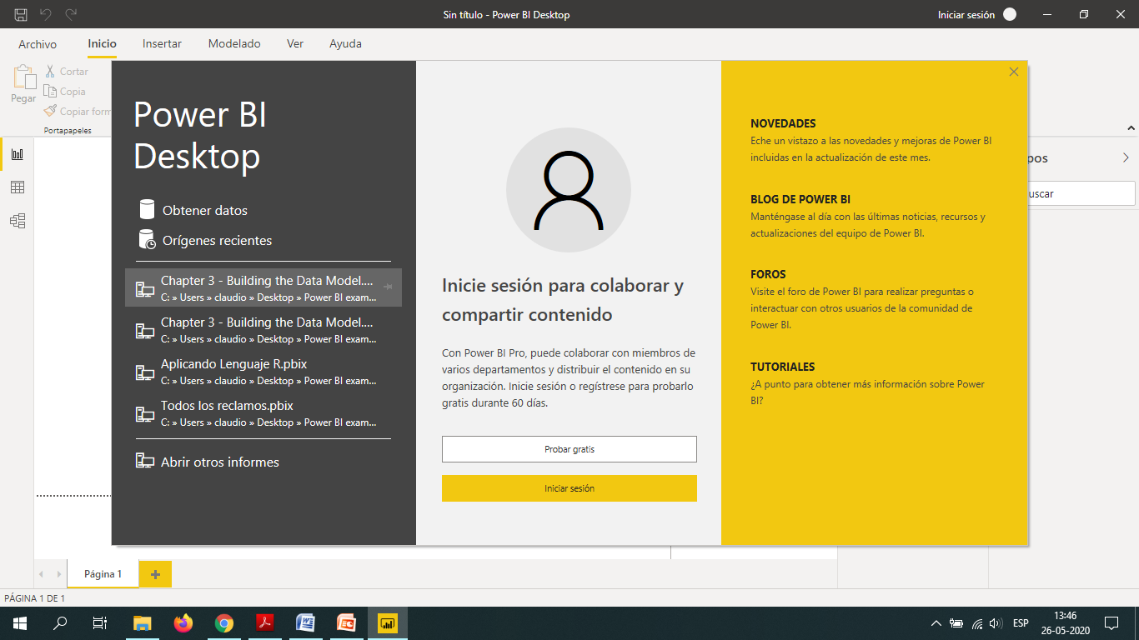
La revolución de los datos al alcance de todos
Microsoft Power BI Desktop: Pantalla de Bienvenida
En la siguiente imagen se muestra la pantalla Inicio de Power BI Desktop, que aparece cuando se inicia la aplicación ya instalada en su computador.
1
2
3
1.- Para comenzar a cargar datos o trabajar con los orígenes de datos recientemente usados. También aparece la lista de los últimos informes creados y la opción abrir otros.
2.- Para quienes tiene una cuenta Pro y necesitan conectarse a un servidor.
3.- Información que se puede consultar sobre Power BI Desktop. En esta sección aparece una X para cerrar esta ventana y después cargar los datos, de esta manera se ingresa directamente a la ventana principal de Power BI Desktop.

Slide 6
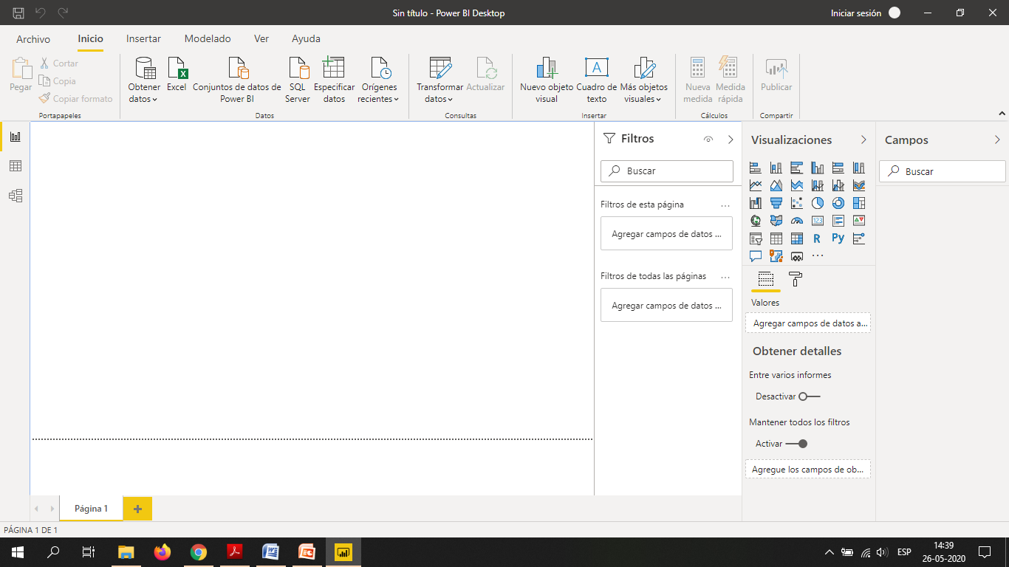
La revolución de los datos al alcance de todos
Microsoft Power BI Desktop: Ventana Principal
En la ventana principal nos encontraremos con el mismo formato de la banda de opciones que uno encuentra en Word o Excel. La diferencia está en que las fichas disponibles (Archivo, Inicio, Insertar, etc), contienen funcionalidades propias de Power BI Desktop.
A la derecha aparecerán los paneles de Filtros, Visualizaciones y Campos que pueden ocultarse y mostrarse según lo estime el usuario.
Debajo de la banda de opciones, en la parte central, encontraremos el área donde se trabaja con los datos.
Las vistas, que se muestran en el orden en que aparecen, son las siguientes:
Informe: en esta vista se crean informes y objetos visuales y es donde se pasa la mayor parte del tiempo de creación.
Datos: en esta vista se ven las tablas, las medidas y los demás datos que se usan en el modelo de datos.
Modelo: en esta vista se ven y se administran las relaciones entre las tablas del modelo de datos.

Slide 7
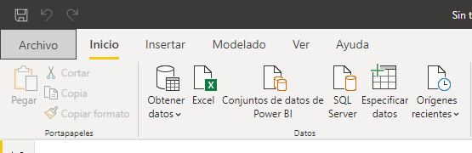
La revolución de los datos al alcance de todos
Microsoft Power BI Desktop: Tipo de Archivo
El trabajo que se realiza en Power BI Desktop se puede guardar como un archivo Power BI Desktop con extensión .pbix.
Estos archivos se pueden posteriormente cargar conteniendo todo el trabajo realizado hasta el momento que se guardó. También permite publicarlos directamente desde Power BI Desktop en el servicio Power BI.
Para poder trabajar en Power BI Desktop, primero deberá conectarse a los datos que se pueden encontrar en una gran variedad de orígenes de datos, desde la ficha Inicio sección Datos de la banda de opciones.

Slide 8
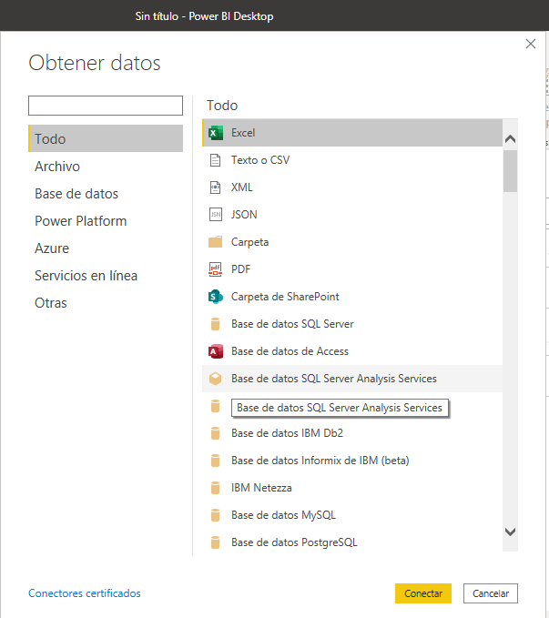
La revolución de los datos al alcance de todos
Microsoft Power BI Desktop: Carga de Datos
Power BI Desktop ofrece una gran cantidad de opciones de orígenes de datos, como se muestra a continuación:
Se debe seleccionar el origen de datos y luego hacer clic en el botón Conectar.

Slide 9
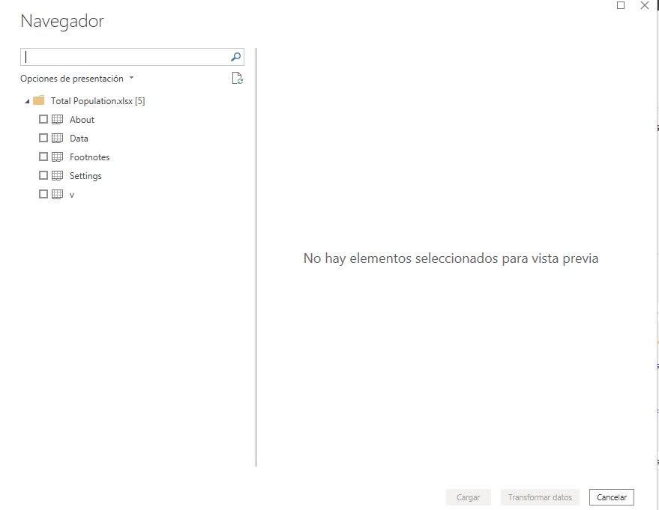
La revolución de los datos al alcance de todos
Microsoft Power BI Desktop: Carga de Datos
Al hacer clic en Conectar, la funcionalidad de consulta de Power BI Desktop entra en acción y contacta con el origen de datos seleccionado. En la ventana Navegador se devuelve lo que se ha encontrado en el origen de datos, en este caso 5 tablas correspondiente a 5 hojas de un libro Excel. Si nos interesa trabajar con los datos de una tabla, sólo se debe seleccionar para que el navegador muestre una vista previa.

Slide 10
La revolución de los datos al alcance de todos
Microsoft Power BI Desktop: Ejercicios Carga de Datos
Probaremos como se muestra la ventana Navegador cuando intentamos cargar datos desde distintos orígenes:
Cargar datos desde un archivo .txt
Cargar datos desde un archivo .cvs
Cargar datos desde un archivo .xlsx
Cargar datos desde una página web
Cargar datos desde una base de datos access
Todos los archivos deberán encontrarse en una carpeta en el escritorio, excepto la dirección web que se dará en el momento de realizar el ejercicio.

Slide 11
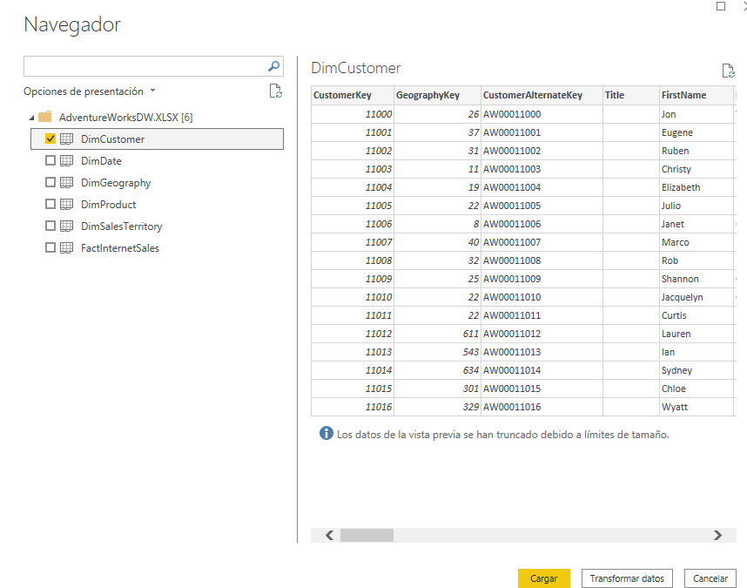
La revolución de los datos al alcance de todos
Microsoft Power BI Desktop: Cargar o Transformar Datos
Cuando ya se seleccionó la tabla con la que se va a trabajar y se está comprobando la vista previa, se activan los botones Cargar y Transformar Datos.
En este momento, puede seleccionar Cargar para cargar la tabla, o bien Transformar datos para realizar cambios en la tabla antes de cargarlos.

Slide 12
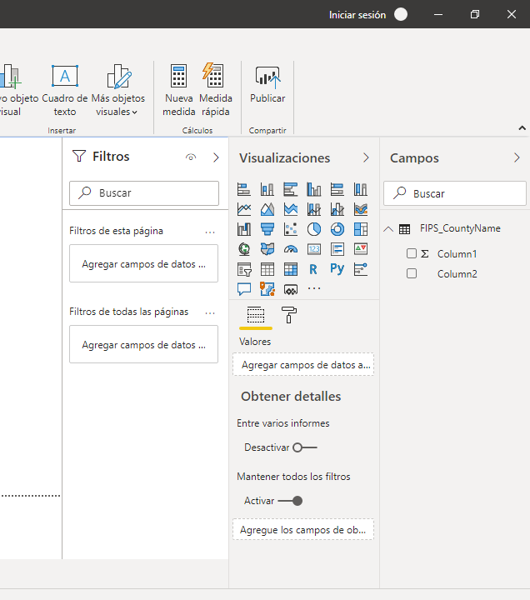
La revolución de los datos al alcance de todos
Microsoft Power BI Desktop: Cargar
Si selecciona el botón Cargar, Power BI Desktop comenzará la carga de datos en la ventana principal y la tabla de datos será mostrada en el panel de Campos.

Slide 13
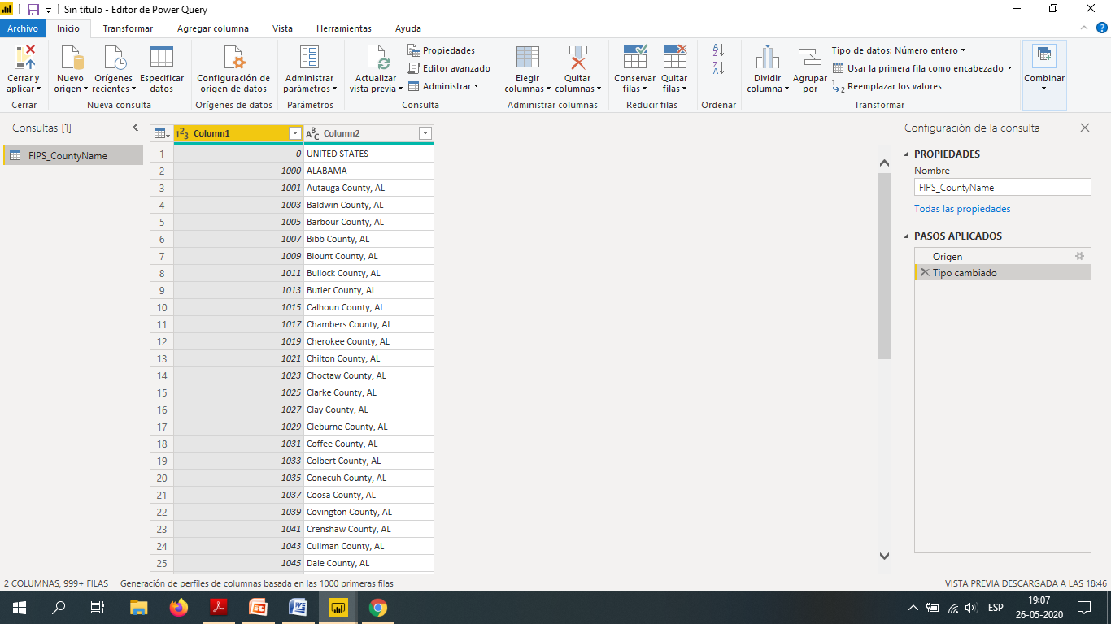
La revolución de los datos al alcance de todos
Microsoft Power BI Desktop: Transformar Datos
Si selecciona el botón Transformar Datos desde la ventana de navegación, entonces Power BI iniciará el Editor de Power Query, con una vista representativa de la tabla. El panel Configuración de la consulta está a la derecha, o bien puede mostrarlo si selecciona Configuración de la consulta en la pestaña Vista del Editor de Power Query.

Slide 14
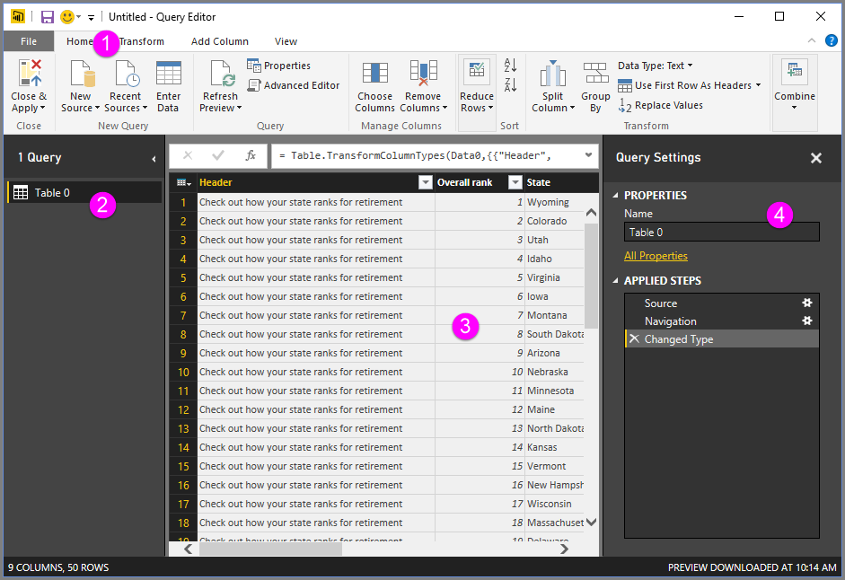
La revolución de los datos al alcance de todos
Microsoft Power BI Desktop: Editor de Power Query
El Editor de Power Query es una herramienta eficaz para dar forma a los datos y transformarlos con el objetivo de que estén listos para sus modelos y visualizaciones.
Si realizó la Carga de Datos sin editar y desea editarlos, entonces puede iniciar esta herramienta desde el botón Transformar Datos de la Ficha Inicio sección Consultas de Power BI
También puede iniciar esta herramienta desde el Panel Campos de Power BI, haciendo clic en el botón que está al lado de la tabla (botón con tres puntos suspensivos) que se ha cargado o haciendo clic con el botón secundario del mouse sobre la tabla en ese panel.
1.- En la cinta de opciones, los botones activos le permiten interactuar con los datos de la consulta.
2.- En el panel de la izquierda, se muestran las consultas (una para cada tabla o entidad) y están disponibles para seleccionarlas, verlas y darles forma.
3.- En el panel del control, se muestran los datos de la consulta seleccionada que ya están disponibles para darles forma.
4.- La ventana Configuración de la consulta muestra las propiedades de la consulta y los pasos aplicados.

Slide 15
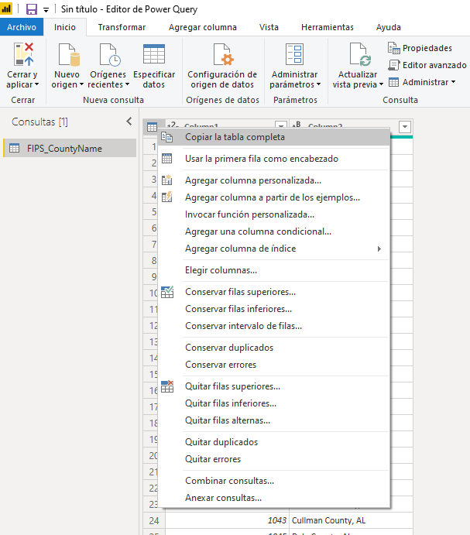
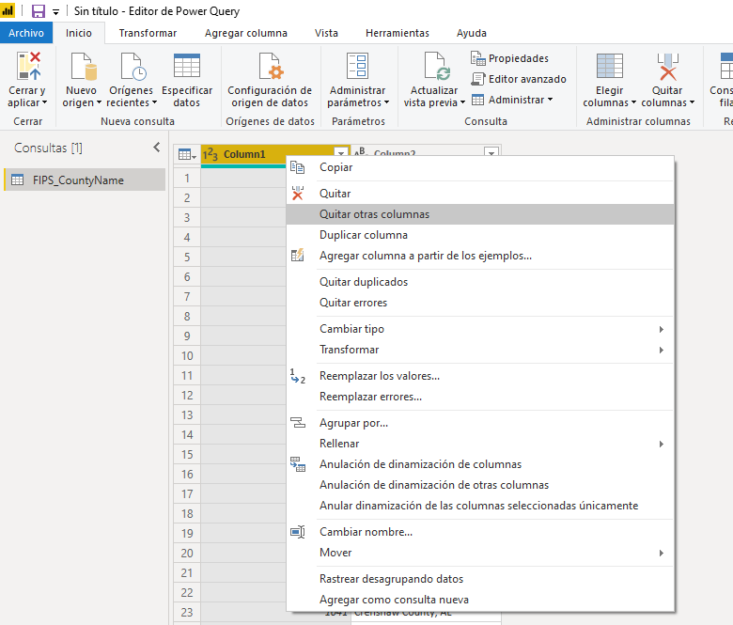
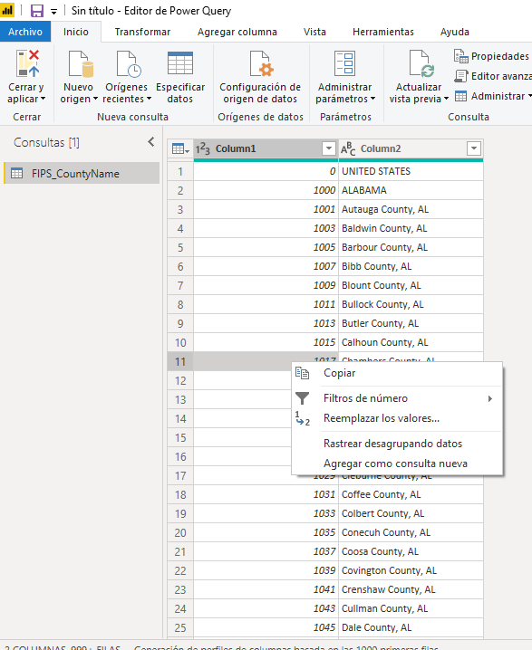
La revolución de los datos al alcance de todos
Microsoft Power BI Desktop: Menús contextuales del Editor
Como es normal para los programas de Windows, el Editor hace uso completo de los menús contextuales (o “clic derecho”) como alternativa al uso de las cintas de opciones. Al transformar conjuntos de datos, hay tres menús contextuales principales que probablemente se encontrará utilizando:
• Menú de tabla: este menú aparece cuando hace clic con el botón derecho en la esquina superior de la cuadrícula que contiene los datos.
• Menú de columna: este menú aparece cuando hace clic con el botón derecho en el título de una columna.
• Menú de celda: este menú aparece cuando hace clic con el botón derecho en una celda de datos

Slide 16
La revolución de los datos al alcance de todos
Microsoft Power BI Desktop: Editor de Power Query
La carga de datos que se hace en Power BI Desktop es el primer paso que se debe hacer para el análisis de datos. Pero en ciertas ocasiones, los datos no están listos para usarse de inmediato.
Muy a menudo, se debe hacer un trabajo inicial en los datos para que sea más fácil de usar en Power BI Desktop. Ajustar los datos de origen generalmente se conoce como transformación de datos, que es lo que se puede realizar en el Editor de Power Query.
Las transformaciones que se pueden aplicar a los datos sin procesar son muchas y variadas. Entre la amplia gama de formas en que se puede cortar, cambiar y ajustar los datos, tenemos:
Transformación de conjuntos de datos.
Modificación de datos.
Ampliación de conjuntos de datos.
Unir conjuntos de datos.
La operación de dar forma no afecta al origen de datos original, solo a esta vista concreta de los datos

Slide 17
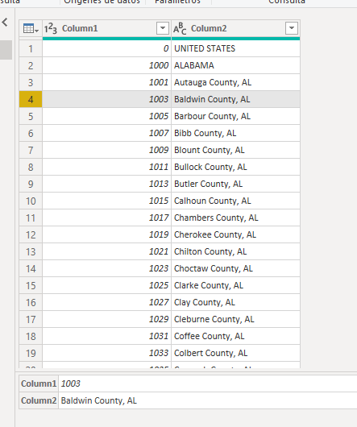
La revolución de los datos al alcance de todos
Microsoft Power BI Desktop: Transformaciones
Ver un Registro Completo
Antes de comenzar a limpiar los datos, es probable que tenga que echarles un buen vistazo a esos datos. Si bien el Editor es ideal para desplazarse hacia arriba y hacia abajo en las columnas para ver cómo se comparan los datos por un solo campo, a menudo es menos fácil apreciar todo el contenido de un solo registro. Para lograr esta vista, se debe hacer un clic en el número de la fila.

Slide 18
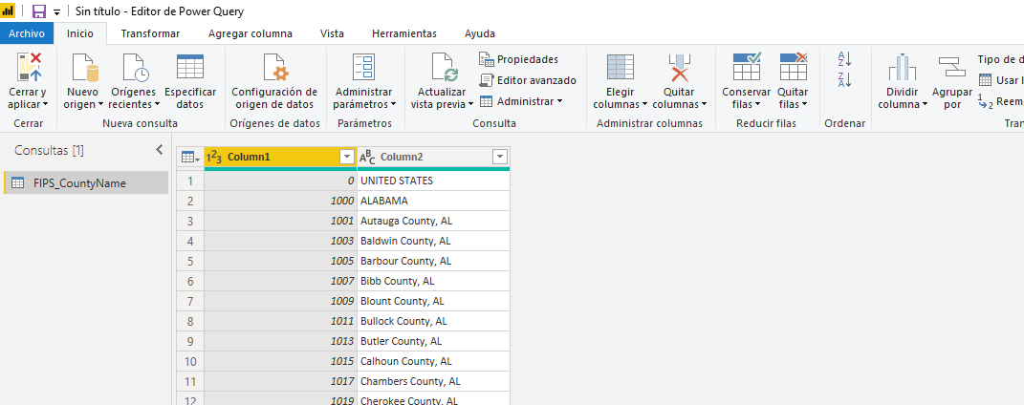
La revolución de los datos al alcance de todos
Microsoft Power BI Desktop: Transformaciones
Remover Filas, Remover Filas Duplicadas, Filtrar Conjuntos de Filas
A menudo, las fuentes de datos a las que se conectará incluirán muchas filas o registros que no son necesarios para la solución que está diseñando. Es importante eliminar estos registros o filas de su conjunto de datos porque estas filas no utilizadas ocupan innecesariamente espacio dentro de su modelo de datos. También podrá remover filas duplicadas, o aplicar filtros a las filas.

Slide 19
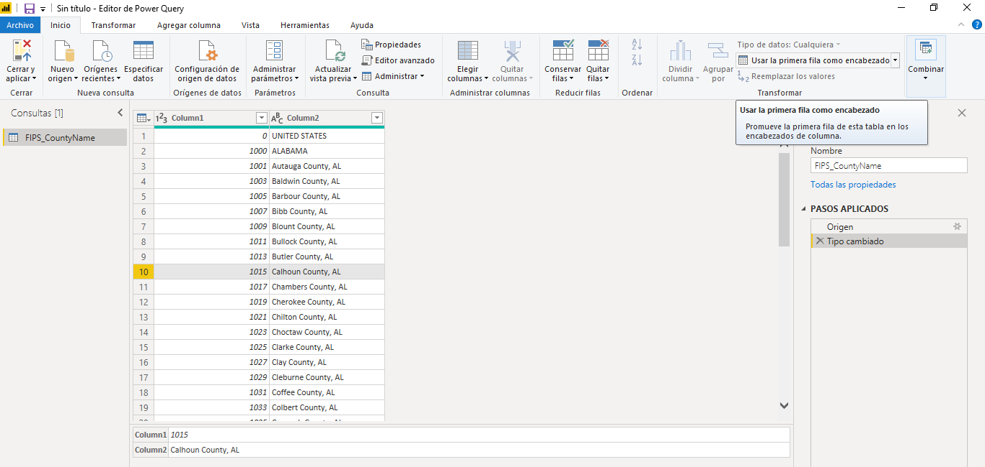
La revolución de los datos al alcance de todos
Microsoft Power BI Desktop: Transformaciones
Usar Primera Fila como Cabecera
Organizar los nombres de columna o encabezados es a menudo una primera tarea importante al organizar su conjunto de datos. Proporcionar nombres de columna relevantes hace que muchos de los procesos posteriores, como la creación de informes, sean mucho más fáciles.

Slide 20
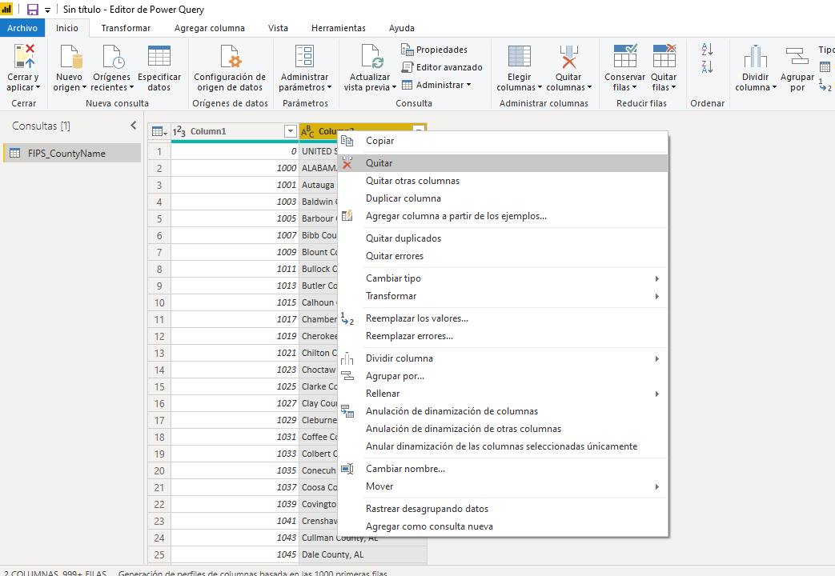
La revolución de los datos al alcance de todos
Microsoft Power BI Desktop: Transformaciones
Renombrar, Reordenar, Eliminar, Unir Columnas
A menudo, las fuentes de datos a las que se conectará incluirán muchas columnas que no son necesarias para la solución que está diseñando. Es importante eliminar estas columnas innecesarias de su conjunto de datos porque estas columnas no utilizadas ocupan innecesariamente espacio dentro de su modelo de datos. También se es puede dar otro nombre, se pueden mezclar para formar una nueva columna, se puede cambiar el orden.

Slide 21
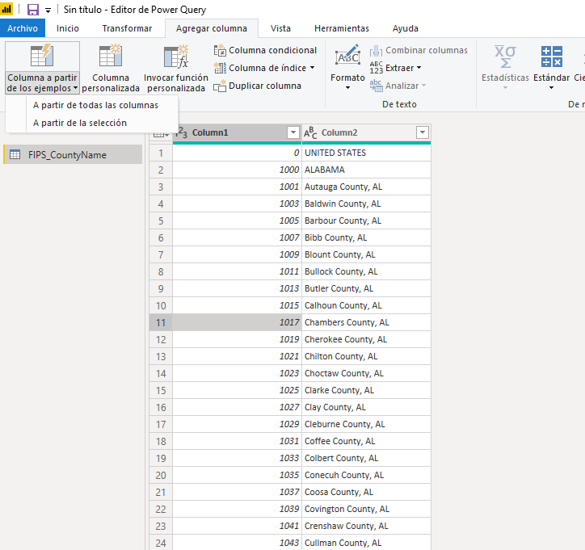
La revolución de los datos al alcance de todos
Microsoft Power BI Desktop: Transformaciones
Agregar Columnas desde Ejemplos
Una opción que puede hacer que las transformaciones de datos complejas parezcan simples es la característica llamada Agregar columnas de ejemplos. Usando Agregar columnas a partir de ejemplos, puede proporcionar al Editor una muestra de cómo desea que se vean sus datos, y luego puede determinar automáticamente qué transformaciones son necesarias para lograr su objetivo.

Slide 22
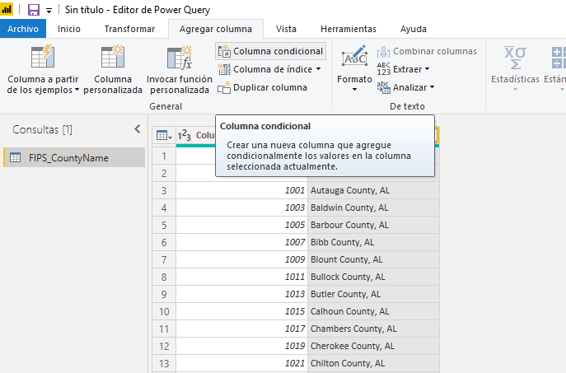
La revolución de los datos al alcance de todos
Microsoft Power BI Desktop: Transformaciones
Columnas Condicionales
El uso de la funcionalidad de Columnas condicionales del Editor, es una excelente manera de agregar nuevas columnas a su consulta que sigan las declaraciones lógicas if / then / else. Este concepto de if / then / else es común en muchos lenguajes de programación, incluidas las fórmulas de Excel.

Slide 23
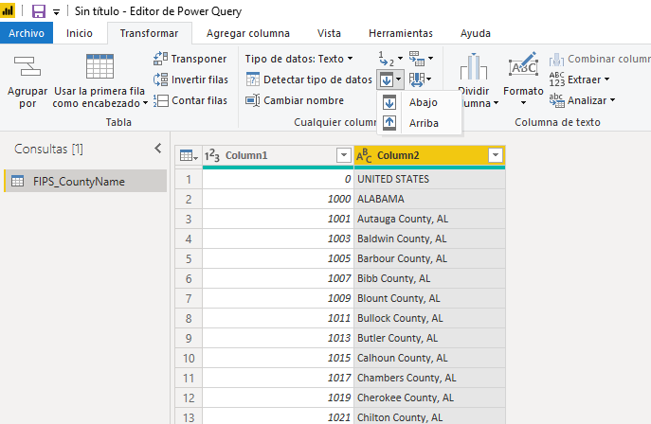
La revolución de los datos al alcance de todos
Microsoft Power BI Desktop: Transformaciones
Rellenar
El uso de la funcionalidad de Columnas condicionales del Editor, es una excelente manera de agregar nuevas columnas a su consulta que sigan las declaraciones lógicas if / then / else. Este concepto de if / then / else es común en muchos lenguajes de programación, incluidas las fórmulas de Excel.

Slide 24
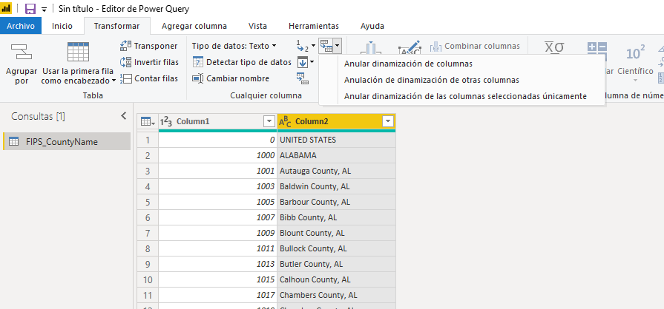
La revolución de los datos al alcance de todos
Microsoft Power BI Desktop: Transformaciones
Unpivot – Anular dinamización
La transformación Unpivot es una transformación increíblemente poderosa que le permite reorganizar su conjunto de datos en un formato más estructurado para la Inteligencia de Negocios.

Slide 25
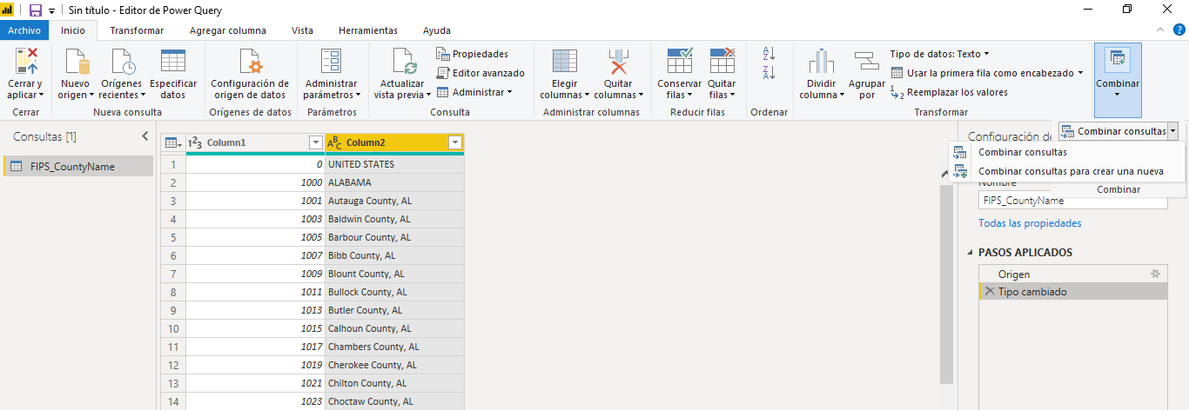
La revolución de los datos al alcance de todos
Microsoft Power BI Desktop: Transformaciones
Combinar Consultas
Un requisito común al crear soluciones de BI es la necesidad de unir dos tablas para formar un nuevo resultado que incluya algunas columnas de ambas tablas en una sola consulta. Afortunadamente, Power BI hace que esta tarea sea muy simple con la función Combinar consultas. El uso de esta función requiere que seleccione dos tablas y luego determine qué columna o columnas serán la base de cómo se unirán las dos consultas. Después de determinar las columnas apropiadas para su unión, seleccionará un tipo de unión.

Slide 26
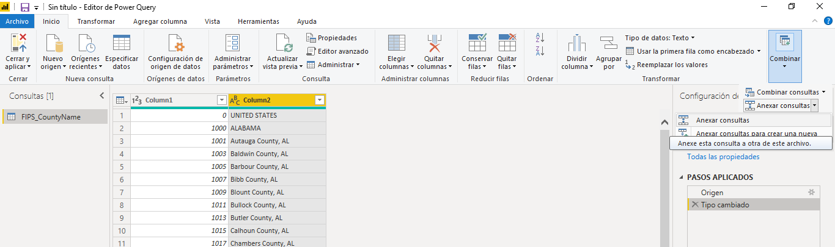
La revolución de los datos al alcance de todos
Microsoft Power BI Desktop: Transformaciones
Anexar Consultas
Ocasionalmente, trabajará con múltiples conjuntos de datos que deben anexarse entre sí. Aquí hay un escenario: usted trabaja para un departamento de servicio al cliente para una empresa que brinda crédito a los clientes. Se le proporcionan regularmente archivos .csv y .xlsx que dan resúmenes de las quejas de los clientes con respecto a tarjetas de crédito y préstamos estudiantiles. Le gustaría poder analizar ambos extractos de datos al mismo tiempo pero, desafortunadamente, las quejas de la tarjeta de crédito y los préstamos estudiantiles se proporcionan en dos archivos separados.

Slide 27
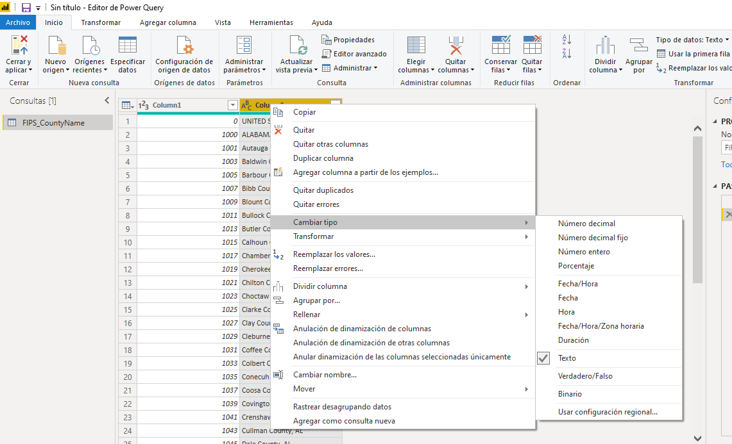
La revolución de los datos al alcance de todos
Microsoft Power BI Desktop: Transformaciones
Cambiar Tipos
Definir los tipos de datos de las columnas correctamente al principio en su proceso de depuración de datos puede ayudar a determinar el tipo de valores con los que está trabajando. El Editor de Power Query tiene varios tipos de datos numéricos, de texto y de fecha y hora para que pueda elegir.

Slide 28
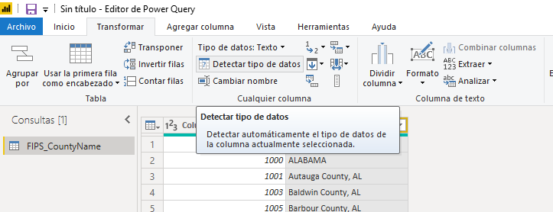
La revolución de los datos al alcance de todos
Microsoft Power BI Desktop: Transformaciones
Detectar Tipos de Datos
Aplicar el tipo de datos correcto a docenas de columnas puede llevar más que un poco de tiempo. Afortunadamente, Power BI ahora contiene una opción para aplicar tipos de datos automáticamente a una tabla completa.
Esta técnica no siempre proporciona resultados perfectos, y habrá ocasiones en las que desee anular la elección del tipo de datos que ha aplicado Power BI. Sin embargo, es una adición bienvenida al conjunto de herramientas de preparación de datos que puede ahorrarle un tiempo considerable al preparar un conjunto de datos.

Slide 29
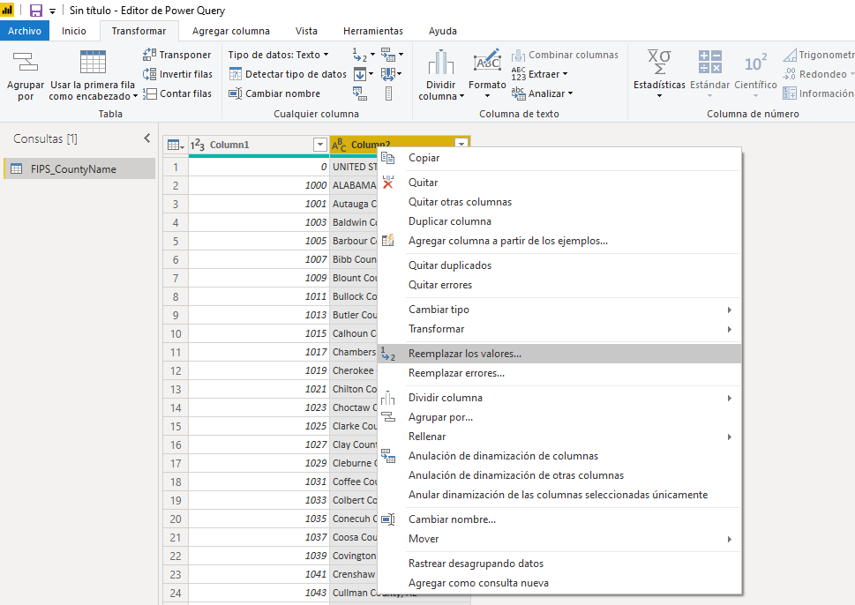
La revolución de los datos al alcance de todos
Microsoft Power BI Desktop: Transformaciones
Reemplazar Valores
Algunos datos que cargue necesitarán que ciertos valores sean reemplazados por otros en una especie de operación global de búsqueda y reemplazo, tal como lo haría en un documento. Por ejemplo, tal vez necesite estandarizar la ortografía cuando se haya ingresado incorrectamente una marca de automóvil.

Slide 30
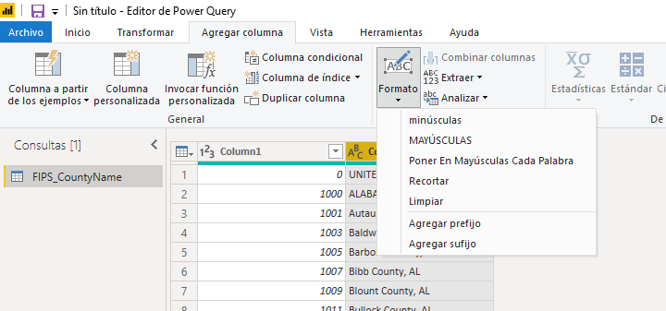
La revolución de los datos al alcance de todos
Microsoft Power BI Desktop: Transformaciones
Transformación de Valores de Texto
Se pueden aplicar transformaciones al contenido de columna de texto tales como pasar todo el texto a mayúsculas, minúsculas, capitalizar, remover espacios antes y después del texto.

Slide 31
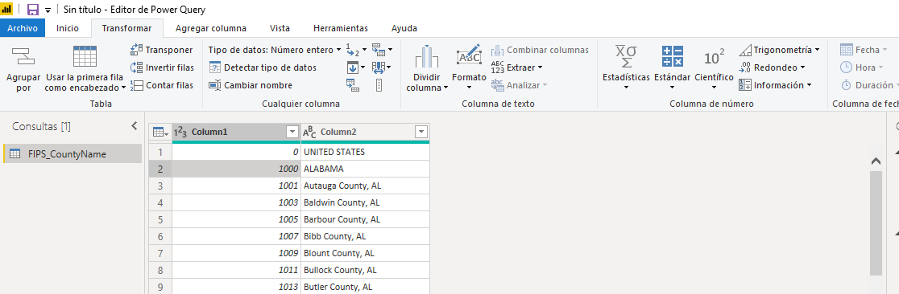
La revolución de los datos al alcance de todos
Microsoft Power BI Desktop: Transformaciones
Transformación de Valores numéricos
Así como puede transformar el contenido de las columnas basadas en texto, también puede aplicar transformaciones a valores numéricos. Como ejemplo, suponga que desea redondear todas las cifras en una columna al número entero más cercano.

Slide 32
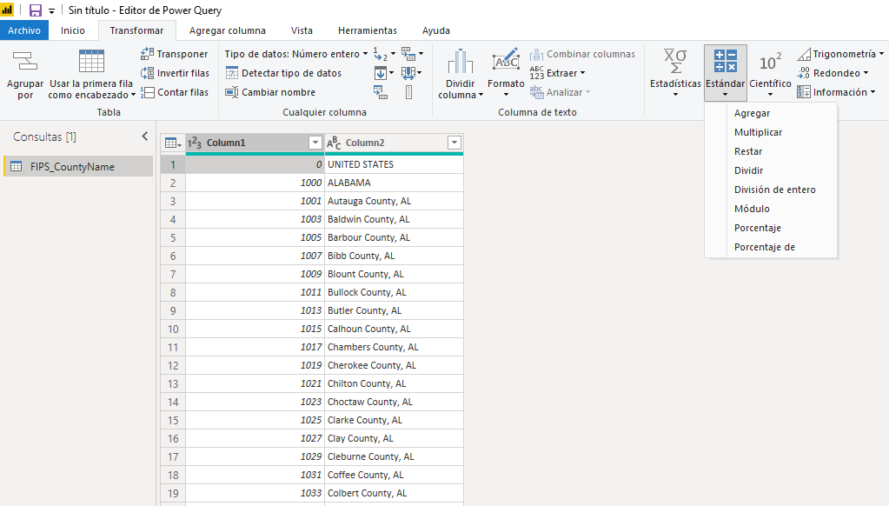
La revolución de los datos al alcance de todos
Microsoft Power BI Desktop: Transformaciones
Calcular Números
El Editor también puede aplicar aritmética simple a los valores en una columna. Supongamos, por ejemplo, que desea multiplicar todos los precios de venta por 110% como parte de sus pronósticos.

Slide 33
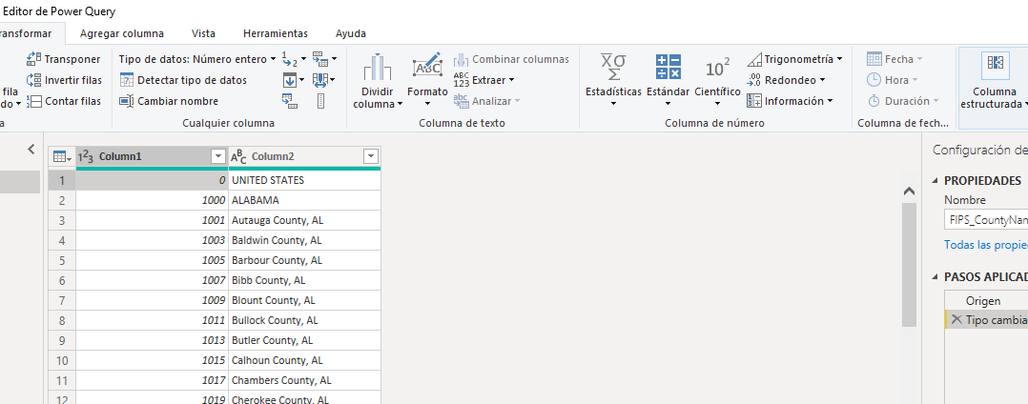
La revolución de los datos al alcance de todos
Microsoft Power BI Desktop: Transformaciones
Transformar Fechas
La transformación de fechas sigue principios similares a la transformación de texto y números.

Slide 34
La revolución de los datos al alcance de todos
Microsoft Power BI Desktop: Transformaciones
Transformar Horas
También puede transformar los valores de fecha / hora en sus componentes utilizando el Editor. Esto es extremadamente similar a cómo aplica las transformaciones de fecha.

Slide 35
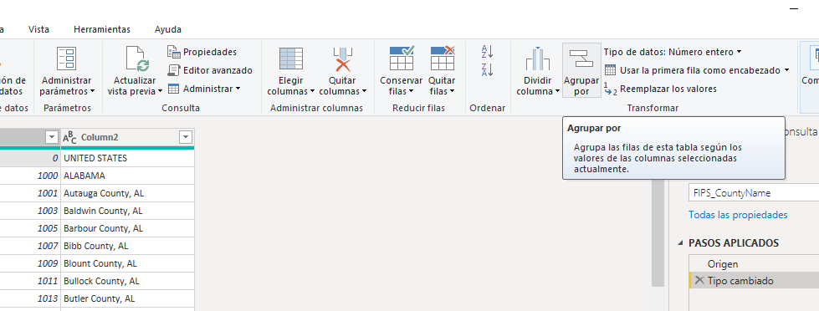
La revolución de los datos al alcance de todos
Microsoft Power BI Desktop: Transformaciones
Agrupar Registros
En ocasiones, necesitará transformar sus datos originales de una manera extrema, al agruparlos. Esto es muy diferente de filtrar datos, eliminar duplicados o limpiar el contenido de las columnas. Cuando agrupa datos, está alterando la estructura del conjunto de datos para "acumular" registros.

Slide 36
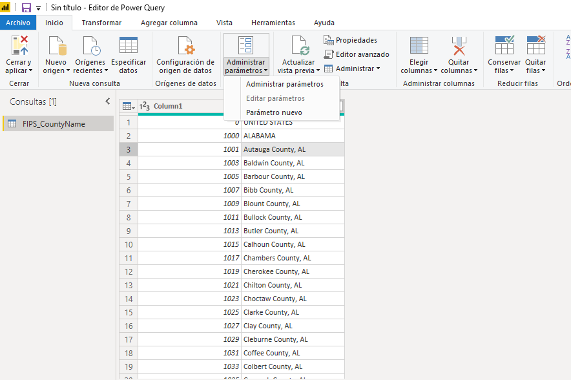
La revolución de los datos al alcance de todos
Microsoft Power BI Desktop: Transformaciones
Administrador de Parámetros
Con Power Query y Power BI Desktop, puede agregar parámetros de consulta a un informe y hacer que los elementos del informe dependan de esos parámetros. Por ejemplo, podría usar los Parámetros de consulta para que un informe cree automáticamente un filtro, cargue un modelo de datos o una referencia de fuente de datos, genere una definición de medida y muchas otras capacidades. Los parámetros de consulta permiten a los usuarios abrir un informe y, al proporcionar valores para sus parámetros de consulta, comience a crear ese informe con solo unos pocos clics.

Slide 37
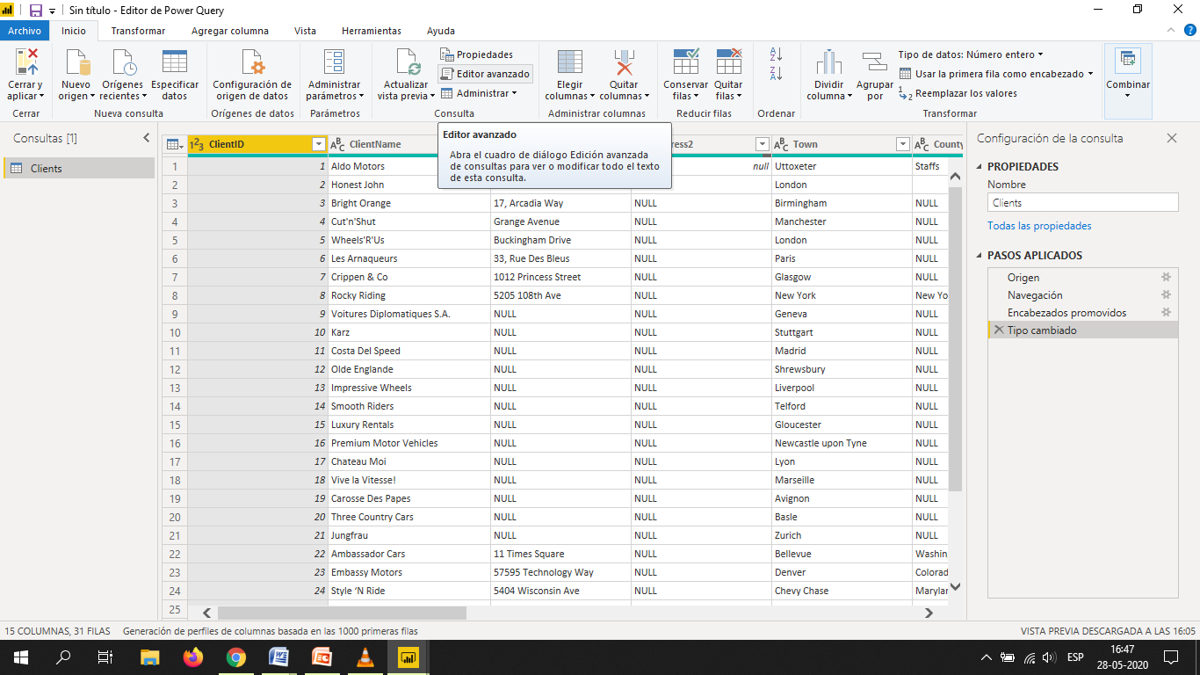
La revolución de los datos al alcance de todos
Microsoft Power BI Desktop: Transformaciones
El lenguaje M y la barra de Fórmulas
Todos los pasos aplicados en la transformación de los datos, se registran o crean en el lenguaje de formulas de Power Query conocido como M.
Para poder ver lo que ha escrito el Editor en este lenguaje, después de aplicar algunas transformaciones, se puede hacer por medio del Editor Avanzado o agregando la barra de Fórmulas en la ficha Vista

